Slide 1
Problems Chapter 11
1,2,4,5, and 7

Slide 2
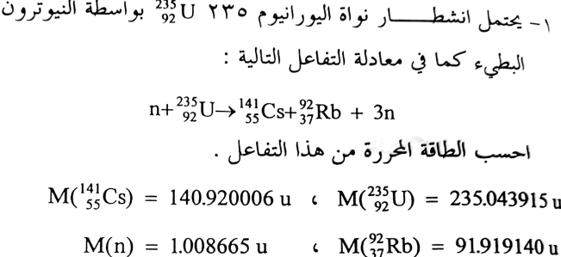
اﻟﻄﺎﻗﺔ اﻟﻨﻮوية Nuclear Energy

Slide 3
اﻟﻄﺎﻗﺔ اﻟﻨﻮوية Nuclear Energy
Solution
ΔM = [M(₀n¹) + M(₉₂U²³⁵)] – [M(₂₂Cs¹⁴¹) +M(₃₇Rb⁹²)+3M(₀n¹)
ΔM = [1.008665 + 235.043915] – [140.920006 +91.919140+3 (1.008665)=0.187439 u
Q = ΔM x 931.5 MeV = 174.599 MeV

Slide 4
اﻟﻄﺎﻗﺔ اﻟﻨﻮوية Nuclear Energy

Slide 5
اﻟﻄﺎﻗﺔ اﻟﻨﻮوية Nuclear Energy
Solution
E = 200 MeV x NA/ 235
E = 200 x 6.02 x 10²⁶ nuclei x kg. mole / 235 kg. mole
Ratio of ₉₂U²³⁵ = 7 x 8 x 10⁴ / 100 = 56 x 10² kg
E = 200 x 6.02 x 10²⁶ nuclei x 56 x 10² kg. mole / 235 kg. mole
E = 2.8691 x 10³⁰ x 1.6 x 10⁻¹³ J / MeV
E = 4.59 x 10 ¹⁷ J
P = E x t
11200 x 10⁶ = 4.59 x 10¹⁷ x t
t =0.0021 day / nuclei
t = 3.02 x 10 ²⁵ day

Slide 6
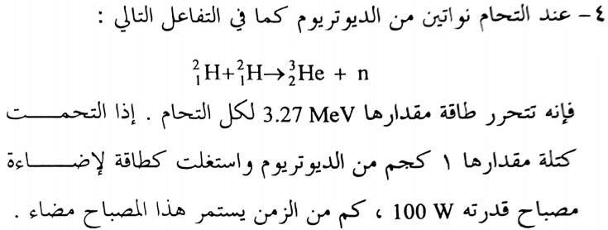
اﻟﻄﺎﻗﺔ اﻟﻨﻮوية Nuclear Energy

Slide 7
اﻟﻄﺎﻗﺔ اﻟﻨﻮوية Nuclear Energy
Solution
E = 3.27 x 6.02 x 10²⁶ nuclei x 1 kg. mole / 4A kg. mole.
E = 4.92 x 10 ²⁶
P = E x t
100 = 4.92 x 10²⁶ x 1.6 x 10⁻¹³ x t
100 = 7.87 x 10¹³ x t
t = 1.27 x 10⁻¹² s / nuclei
t = 1.09 x 10-7 day/ nuclei
t = 1.09 x 10-7 day/ nuclei x 6.02 x 10²⁶ nuclei x 1 kg.
t = 1.835 x 10¹⁷ y

Slide 8
اﻟﻄﺎﻗﺔ اﻟﻨﻮوية Nuclear Energy

Slide 9
اﻟﻄﺎﻗﺔ اﻟﻨﻮوية Nuclear Energy
Solution
ΔM = [M(₂He⁴) + M(₂He⁴) + M(₂He⁴)] – [M(₆C¹²) ]
ΔM = [4.002603 + 4.002603 + 4.002603] – [12.0000 ]=0.007809 u
Q = ΔM x 931.5 MeV = 7.274 MeV

Slide 10
اﻟﻄﺎﻗﺔ اﻟﻨﻮوية Nuclear Energy

Slide 11
اﻟﻄﺎﻗﺔ اﻟﻨﻮوية Nuclear Energy
Solution
لكي يبدا التحام نواتي الديوتريوم فإنه يجب ان تكون المسافة بينهما تساوي مجموع قطري النواتين
عند تلك المسافة تكون الطاقة الحركية تساوي
U = Ke²/r
U = 9 x 10 ⁹ x (1.6 x 10⁻¹⁹ )² / 1.6 x 10⁻¹⁹ x 2.5 x 10⁻¹⁵
U= 2.304 x 10⁻²⁸ /4 x 10⁻³⁴
U = 5.76 x 10⁵ eV = 576 K eV.
لإعطاء كل ديترون طاقة مقدارها 180 KeV يجب تسخين الغاز الى درجة T = 10⁹ K
U 180 K eV = 10⁹ K
U 576 K eV = (T) K
T = 3.2 x 10⁹ K

